Slide 1
Разработка мобильных приложений
Многооконные приложения
android Кондратюк.pdf

Slide 2
Для мобильных приложений главным ограничением является размер экрана устройства. Очень часто невозможно разместить все элементы на весь экран Закрыть полнофункционального приложения так, чтобы их можно было увидеть одновременно. Очевидным решением этой проблемы является разделение интерфейса на части по какому-либо принципу. Основные пути решения этой проблемы:
Использовать различные сообщения (диалоговые окна, уведомления, всплывающие подсказки). Этот способ наиболее прост и не требует редактирования файла манифеста, однако очевидно, что так можно решить только часть задач

Slide 3
Использовать в одном приложении несколько активностей. Способ универсальный и подходит для любых приложений, однако прежде чем его реализовывать, необходимо очень хорошо продумать структуру будущего приложения. Здесь требуется редактировать манифест и организовать переключение между различными активностями удобным для пользователя способом.
Разместить компоненты на активности таким образом, что в нужный момент можно будет легко переключиться на работу с другой частью интерфейса.

Slide 4
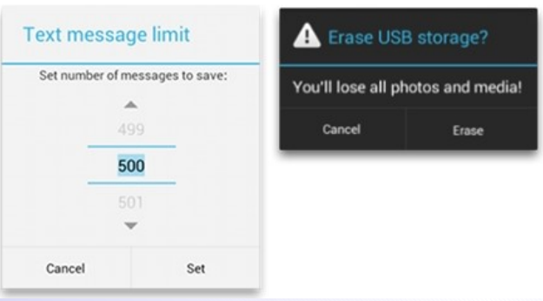
Работа с диалоговыми окнами
Диалоговые окна. Диалог - это небольшое окно, позволяющее пользователю получить или ввести дополнительную информацию. Диалоговое окно занимает только часть экрана и обычно используется в модальном режиме. Это означает, что работа приложения приостанавливается до момента, пока пользователь не закроет диалоговое окно. При этом ему, возможно, потребуется ввести какие-то данные или просто выбрать один из вариантов ответа.
Примеры диалоговых окон

Slide 5
В ОС Android можно выделить три вида диалоговых окон:
Класс Dialog и его производные. Помимо традиционного набора диалоговых окон, он содержит несколько дополнительных вариантов, в которых используются возможности сенсорного интерфейса. Диалоги этого типа не создают новых активностей и их не нужно регистрировать в файле манифеста, что существенно упрощает разработку. Однако они работают в модальном режиме и требуют немедленного ответа пользователя, поэтому для простого информирования рекомендуется использовать сообщения следующих двух типов.

Slide 6
Уведомления (notifications). Это сообщения, которые отображаются в верхней панели в области уведомлений. Для того чтобы прочитать это сообщение, необходимо на домашнем экране потянуть вниз верхнюю шторку. Пользователь может это сделать в любой момент времени, следовательно, уведомления стоит использовать, когда сообщение является важным, однако не требует немедленного прочтения и ответа.
Всплывающие подсказки (toasts). Сообщения, которые появляются прямо на экране приложения, перекрывая его интерфейс, и через некоторое время (обычно несколько секунд) автоматически пропадают. Их рекомендуется использовать для простых уведомлений, не требующих ответа пользователя, но важных для продолжения его работы

Slide 7
Использование класса Dialog
Класс Dialog является базовым для диалогов и редко используется напрямую. Рекомендуется применять производные от этого класса:
AlertDialog. Диалоговое окно может содержать заголовок, до трех кнопок, список выбираемых значений или настраиваемое содержимое.
DatePickerDialog или TimePickerDialog. Диалоговое окно с предопределенным интерфейсом, позволяющее выбрать дату или время.
ProgressDialog. Показывает диалоговое окно, содержащее линейку процесса выполнения какого-то действия. В рекомендациях по дизайну для Android советуют использовать вместо него компонент ProgressBar.

Slide 8
Особенности разработки приложения, содержащего несколько активностей
Приложения, содержащие несколько активностей, используются в самых разных сферах. При проектировании такого приложения следует уделить большое внимание распределению его функционала по разным активностям. С одной стороны, не стоит перегружать экран информацией, а с другой - нужна ли активность, содержащая только одно поле для ввода? Может быть, стоит ее заменить диалоговым окном? Существует два основных способа переключения между активностями:

Slide 9
При помощи кнопок и других элементов управления. Не требует перестройки мышления у программистов, которые имеют большой опыт разработки десктопных приложений, а так же у пользователей, привыкших к действиям в стиле "нажал на кнопку, получил результат". Однако этот способ не является наиболее подходящим для сенсорных экранов и требует от опытного пользователя смартфона совершения лишних движений.
С использованием сенсорного экрана смартфона. Основная идея состоит в том, что весь экран мобильного устройства можно использовать в качестве управляющего элемента, и, нажимая на отдельные его участки, пользователь может инициировать те или иные действия. Более подробно возможности жестового интерфейса будут рассмотрены далее,

Slide 10
Какой из способов выбрать, зависит от конкретной задачи.
Существует ряд правил расположения интерфейсных элементов в зависимости от их важности. Так, кнопку, выполняющую важное действие (например, отправку письма), не стоит располагать в том месте, где она может быть случайно нажата. В то же время управляющие элементы, используемые наиболее часто, должны быть расположены наиболее удобным для нажатия образом. Скорее всего, перемещение между активностями будет использоваться не очень часто, поэтому рекомендуется располагать кнопки, управляющие этими действиями, в верхней части экрана. Одновременно с этим неплохо продублировать нажатия кнопок перелистыванием между активностями.

Slide 11
Перелистывание (Swipe)
Существует способ разместить на активности больше элементов, чем одновременно помещается на экран, иными словами, отображать по очереди несколько экранов, используя только одну активность. В этом случае не нужно править файл манифеста - активность только одна. Однако для каждого экрана необходимо сделать свой xml-файл с его описанием. Такой способ размещения элементов удобен и программисту, и пользователю. Разработчик может организовать перемещение между частями активности и с помощью кнопок, и с помощью перелистывания. В качестве примера подобного интерфейса можно привести приложение Twitter

Slide 12
Использование возможностей смартфона в приложениях
Отличительные особенности смартфонов
Ни для кого не секрет, что смартфон является "умным телефоном": предполагает обязательное наличие операционной системы и возможность установки дополнительных приложений, существенно расширяющих функционал устройства.
С одной стороны, смартфон выполняет все привычные функции мобильного телефона и, благодаря компактным размерам, всегда под рукой.
С другой стороны, благодаря наличию процессора и операционной системы, позволяет выполнять многие функции полноценного компьютера.
Дополнительно ко всему, смартфоны обладают рядом интересных особенностей, не характерных для телефонов и компьютеров.

Slide 13
Для начала обратим внимание на экран смартфона. В современных смартфонах экран занимает практически всю площадь передней панели устройства, имеет высокое разрешение и является чувствительным к прикосновениям. Благодаря такой чувствительности, для взаимодействия с устройством и его приложениями можно использовать виртуальные элементы управления, чаще всего кнопки, отображаемые на экране. В связи с чем отпадает необходимость в физических кнопках. В смартфонах реализуется, так называемый, touch-интерфейс - интерфейс, основанный на виртуальных элементах управления, выбор которых выполняется простым касанием, а также на использовании жестов (gestures).
Если точек касания несколько (т. е. используется несколько пальцев), такой интерфейс, уже называется multi-touch.

Slide 14
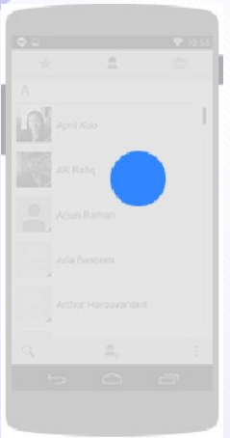
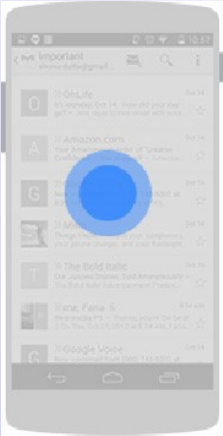
Сенсорное (touch) управление
Сенсорное управление подразумевает использование сенсорных жестов для взаимодействия с приложением. Ниже представлен набор жестов, поддерживаемый системой Android.
Касание (touch).
Использование: Запуск действия по умолчанию для выбранного элемента.
Выполнение: нажать, отпустить.
Длинное касание (long touch).
Использование: Выбор элемента. Не стоит использовать этот жест для вызова контекстного меню.
Выполнение: нажать, ждать, отпустить.

Slide 15
Скольжение или перетаскивание (swipe or drag).
Использование: Прокрутка содержимого или навигация между элементами интерфейса одного уровня иерархии.
Выполнение: нажать, переместить, отпустить
Скольжение после длинного касания (long press drag).
Использование: Перегруппировка данных или перемещение в контейнер. Выполнение: длительное касание, переместить, отпустить.
Двойное касание (double touch).
Использование: Увеличение масштаба, выделение текста.
Выполнение: быстрая последовательность двух касаний.

Slide 16
Перетаскивание с двойным касанием (double touch drag).
Использование: Изменение размеров: расширение или сужение по отношению к центру жеста.
Выполнение: касание, следующее за двойным касанием со смещением вверх или вниз при этом:
• смещение вверх уменьшает размер содержимого;
• смещение вниз увеличивает размер содержимого.
Сведение пальцев (pinch close).
Использование: уменьшение содержимого, сворачивание.
Выполнение: касание экрана двумя пальцами, свести, отпустить.
Разведение пальцев (pinch open).
Использование: увеличение содержимого, разворачивание.
Выполнение: касание экрана двумя пальцами, развести, отпустить.

Slide 17
О возможности управлять приложением с помощью сенсорных жестов можно говорить в том случае, когда приложение способно распознать, что под набором касаний экрана скрывается некоторый жест и выполнить соответствующее действие.
Процесс распознавания жеста обычно состоит из двух этапов: сбор данных и распознавание жеста.

Slide 18
Сбор данных о сенсорных событиях
Основные действия, которые может произвести пользователь при взаимодействии с сенсорным экраном:
коснуться экрана пальцем,
переместить палец по экрану
отпустить.
Эти действия распознаются системой Android, как сенсорные события (touch-события). Каждый раз при появлении сенсорного события инициируется вызов метода onTouchEvent(). Обработка события станет возможной, если этот метод реализован в классе активности или некоторого компонента, иначе событие просто игнорируется.

Slide 19
Жест начинается, при первом касании экрана, продолжается пока система отслеживает положение пальцев пользователя и заканчивается получением финального события, состоящего в том, что ни один палец не касается экрана. Объект MotionEvent, передаваемый в метод onTouchEvent(), предоставляет детали каждого взаимодействия. Рассмотрим основные константы класса MotionEvent, определяющие сенсорные события
• MotionEvent.ACTION_DOWN - касание экрана пальцем, является начальной точкой для любого сенсорного события или жеста;
• MotionEvent.ACTION_MOVE - перемещение пальца по экрану;
• MotionEvent.ACTION_UP - поднятие пальца от экрана.
Приложение может использовать предоставленные данные для распознавания жеста.

Slide 20
Распознавание жестов
Android предоставляет класс GestureDetector для распознавания стандартных жестов. Некоторые жесты, которые он поддерживает включают: onDown(), onLongPress(), onFling() и т. д. Можно использовать класс GestureDetector в связке с методом onTouchEvent(). Подробно распознавание поддерживаемых жестов рассмотрено в первой части лабораторной работы в этой теме. Начиная с версии 1.6, Android предоставляет API для работы с жестами, который располагается в пакете android.gesture и позволяет сохраь, загружать, создавать и распознавать жесты.
Виртуальное устройство Android (AVD), начиная все с той же версии 1.6, содержит предустановленное приложение, которое называется Gesture Builder и позволяет создавать жесты. После создания жесты сохраняются на SD карте виртуального устройства и могут быть добавлены в приложение в виде бинарного ресурса.

Slide 21
Для распознавания жестов необходимо добавить компонент GestureOverlayView, в XML файл активности. Этот компонент может быть добавлен как обычный элемент графического интерфейса пользователя и встроен в компоновку, например RelativeLayout. C другой стороны он может быть использован, как прозрачный слой поверх других компонентов, в этом случае в XML файле активности он должен быть записан, как корневой элемент.
Кроме всего вышеперечисленного, для использования собственных жестов в приложении необходимо реализовать интерфейс OnGesturePerformedListener и его метод onGesturePerformed(). Подробно создание и использование собственных жестов рассмотрено во второй части лабораторной работы в этой теме.

Slide 22
Работа с мультимедиа

